Slide 1
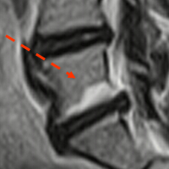
... til dig med
rygsmerter
MODIC FORANDRINGER
Tom Bendix, professor emeritus, dr. med.
Nu pensioneret. Til for nyligt tilknyttet
Afd. for Rygkirurgi, Led- og Bindevævssygdomme
Rigshospitalet, Glostrup
opdateret 18.5.2022

Slide 2
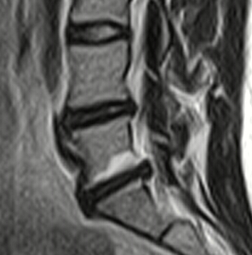
sygdomsmekanismer
En speciel – men ikke helt sjælden - måde diskus kan give smerter på er, at kerne-materiale kan trænge op eller ned i tilstødende hvirvellegeme, og skabe irritation dér.
Det kaldes ’Modic
forandringer,’
og ses på denne
MR-skanning.
De har fået speciel
opmærksomhed, fordi
nogle tilfælde synes at
kunne bedres med
antibiotika.

Slide 3
Modic-forandringer
Der findes tre forskellige typer: Type 1 er den aktive form, /
type 2 er arvæv / type 3 er forbening.
Modic type 1
sprækker betændelses-tegn:
i brusken øget karindvækst
og ødem
(Modic m.fl. 1988)

Slide 4
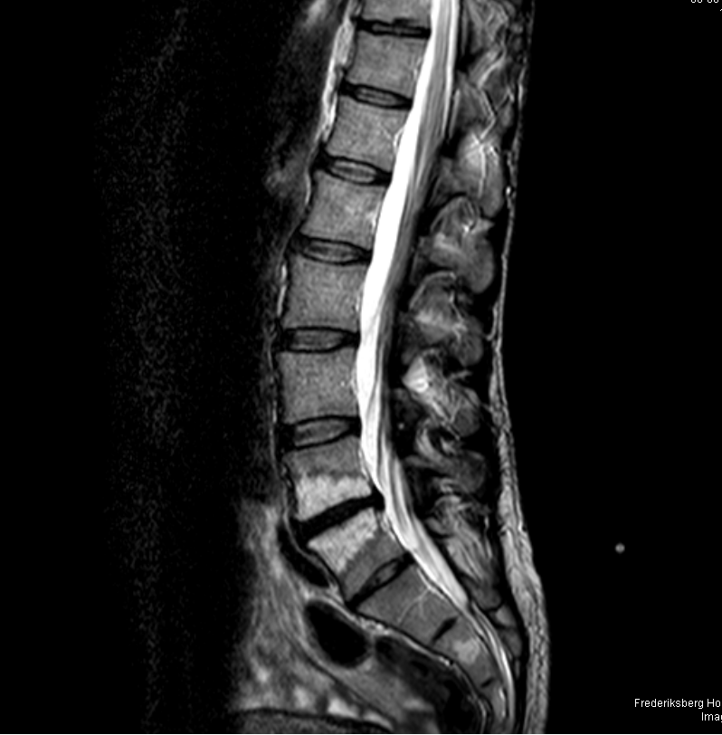
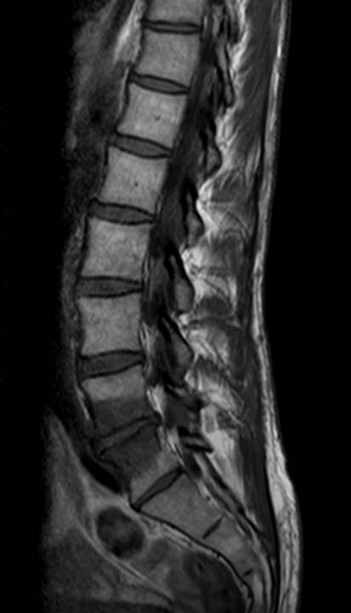
Der findes to hovedtyper af MR-optagelser.
Modic 1 er sort på den ene og
hvid på den anden

Slide 5
Modic-forandringer
Modic type 2
sprækker fedtdegeneration /
i brusken en slags arvæv

Slide 6
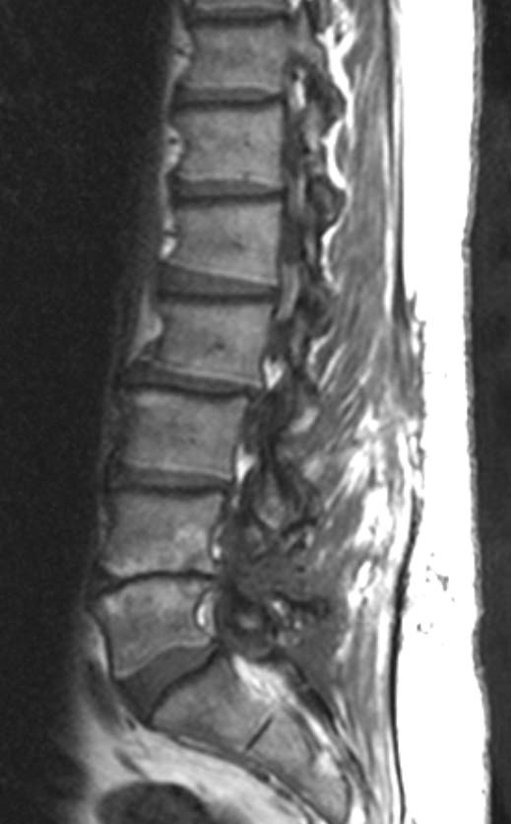
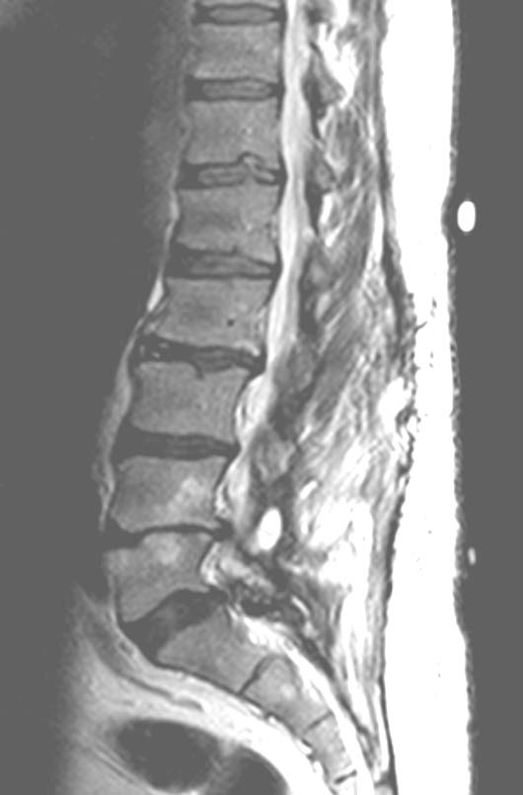
Modic type 2 er lys på begge typer MR-optagelse.

Slide 7
Modic-forandringer
Der er en rimelig sammenhæng specielt mellem:
Modic forandringer type-1 rygsmerte
… men bestemt ikke 100 % ! Mange har Modic-forandringer uden at have rygsmerter. Og andre har Modic og rygsmerte, men hvor smerten ikke skyldes Modic.

Slide 8
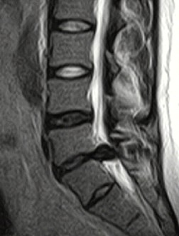
Gentagelse fra ‘diskus-prolaps afsnittet’: En prolaps forudgås af ryg smerter, men præges så af ben -smerter.
0 2-3 mdr.

Slide 9
Ca. 1 år efter en diskusprolaps får ca 30 % atter rygsmerter.
0 2-3 mdr.
1 år

Slide 10
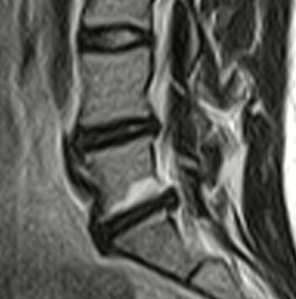
Disse smerte-episoder falder rimelig godt sammen med, at der udvikles Modic-1 forandringer hos ca. lige så mange, selvom de dog ikke overlapper hinanden helt.
100 %
50
30 %
Modic
0 2-3 mdr.
1 år ±
30 %

Slide 11
Modic-forandringer
Èt dansk studie viste, at antibiotisk behandling i 3 mdr. kan hjælpe nogle af dem, der har fået Modic-forandringen 1 års tid efter en diskusprolaps. Til gengæld viste et nyt (2020) norsk studie, at der ikke er effekt af antibiotika for Modic-1 i almindelighed.
Der er ikke påvist bakterier i prolapsvæv, udtaget ved en operation.
Men … der er stadigt flere uafklarede spørgsmål. ”Bare” at behandle løs med et antibiotikum i 3 mdr. kan skabe resistente bakterier (= bakterier som man ikke har noget antibiotikum til at behandle). Derfor bør man blive bedre til at isolere de Modic-patienter, der måske har en infektion.
Behandlingen bør derfor stilles i bero.

Slide 12
Modic-forandringer
Ellers er stivgørende operation en mulighed i udvalgte tilfælde.
Fysisk træning du’er ikke.
På længere sigt (en 13-års efterundersøgelse) vistes det, at patienter med Modic forandringer ikke får det værre end dem med almindelige degenerative forandringer.
Modic-området har som nævnt stort fokus, og der forskes i om specielle modstoffer mod biologiske betændelses-stoffer – altså ikke blot bakterier – kan være effektive. Men forsøgsresultater er i dag utilstrækkelige til at bruge dem udenfor rammerne af videnskabelige forsøg.
De kommende år bliver spændende !

Slide 13
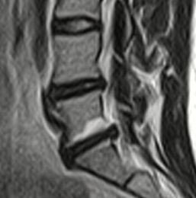
Modic / antibiotika
Hermed slut for MODIC-delen.

